Slide 1

ZNAČAJ IZBORA ZANIMANJA

Slide 2


IZBORU ZANIMANJA TREBA PRISTUPITI SUSTAVNO
IZBOR ZANIMANJA I NASTAVKA ŠKOLOVANJA JE JEDNA OD VAŽNIJIH ŽIVOTNIH ODLUKA

Slide 3
PRIJE NEGO NAČINIMO IZBOR BITNO JE PROCIJENITI ŠTO ŽELIMO NAKON SREDNJE ŠKOLE
ZAPOSLITI SE
NASTAVITI ŠKOLOVANJE
STEĆI ZVANJE PA KASNIJE ODLUČITI O NASTAVKU ŠKOLOVANJA

Slide 4
KOJE GREŠKE NAJČEŠĆE ČINIMO PRI IZBORU ZANIMANJA
-POVRŠNO PROCJENJUJEMO SEBE I SVOJE MOGUĆNOSTI
-NE PRAVIMO RAZLIKE IZMEĐU INTERESA I SPOSOBNOSTI ZA ODREĐENO ZANIMANJE
-DOPUŠTAMO DA DRUGI ODLUČUJU UMJESTO NAS
-NEZAINTERESIRANI SMO ( odluku donosimo u zadnji trenutak, prepuštamo sve slučaju)

Slide 5
PRI IZBORU ZANIMANJA TREBA VODITI RAČUNA O SPOSOBNOSTIMA I INTERESIMA
PRILIKOM SAMOPROCJENE VLASTITIH SPOSOBNOSTI POTREBNO JE OSVRNUTI SE NA ISTICANJE U ODREĐENIM OBLASTIMA
SUDJELOVANJE U RAZLIČITIM NATJECANJIMA
USPJEH U SPORTSKIM I DRUGIM AKTIVNOSTIMA
USPJEH U POJEDINIM PREDMETIMA
USPJEH U ŠKOLI

Slide 6

PITANJA KOJA MOGU POMOĆI PRI SAMOPROCJENI
- KOJE SU TO SPOSOBNOSTI PO KOJIMA SE RAZLIKUJEM OD DRUGIH?
- U ČEMU SAM DOBAR?
- KOJE SPOSOBNOSTI SU MI SLABIJE RAZVIJENE?
- ŠTO KAŽU RODITELJI,PROFESORI,PRIJATELJI O MOJIM SPOSOBNOSTIMA?

Slide 7
PRI INFORMIRANJU POTREBNO JE POTRAŽITI ODGOVOR NA SLIJEDEĆA PITANJA:
KOJI SU ZAHTJEVI ZANIMANJA?
U KAKVIM SE UVJETIMA RADI?
NA KOJI NAČIN SE RADI?
KOJIM SREDSTVIMA SE RADI?
KAKVE SU PERSPEKTIVE ZANIMANJA KOJE VAS ZANIMA?
MOGUĆNOST ZAPOŠLJAVANJA?

Slide 8
ZAHTJEVI STRUKE

Slide 9
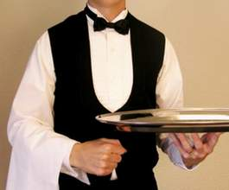
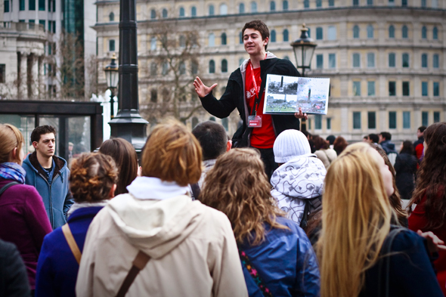
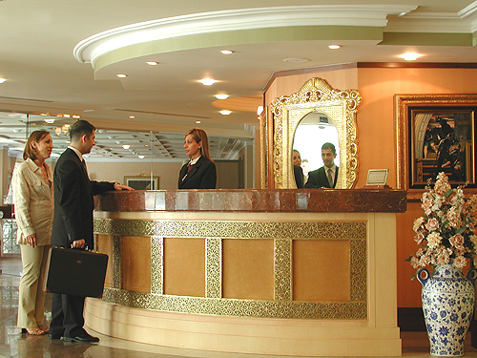
Ugostiteljsko turistička struka
Značajni predmeti: zemljopis, hrvatski jezik,strani jezik
Sklonosti i interesovanja:
-Razvijen interes za komunikaciju s ljudima
-Lakoća verbalnog izražavanja
-Spretnost ruku, šake i prstiju
-Razvijena sposobnost neposrednog pamćenja
-Brzina i točnost u radu
-Razvijene kulturne i higijenske navike
-U ugostiteljsko turističku struku ne bi se smjeli upisivati učenici skloni konfliktima, infekcijama

Slide 10
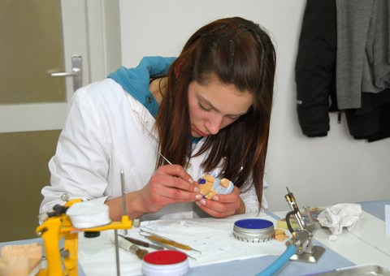


MEDICINSKA STRUKA
ZNAČAJNI PREDMETI: biologija, kemija, fizika
SKLONOSTI I INTERESOVANJA:
-Spretnost i brzina u hodanju i mijenjanju položaja tijela
-Visoka sposobnost koordinacije rada prstiju i ruku
-Dobar vid i sluh
-Nadprosječna sposobnost koncentracije i pažnje
-Srdačnost,otvorenost,emocionalna stabilnost
-Samouvjerenost, altruistička crta ličnosti
U MEDICINSKU STRUKU NE BI SE SMJELI UPISIVATI UČENICI S JAČIM GUBITKOM SLUHA I VIDA,SKLONI UPALAMA I ALERGIJAMA I LOŠIM HIGIJENSKIM I KULTURNIM NAVIKAMA.

Slide 11

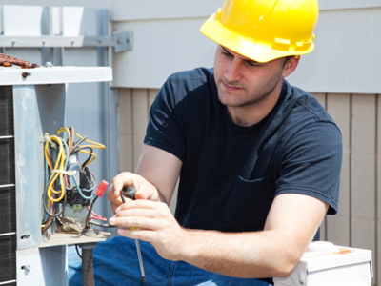
ELEKTROTEHNIČKA STRUKA
ZNAČAJNI PREDMETI ZA UPIS U ELEKTROTEHNIČKU STRUKU SU: fizika, matematika i tehnička kultura
SKLONOSTI I INTERESOVANJA:
-Interes za tehničke nauke, sklonost tehničkom crtanju
-Dobra oštrina vida razlikovanje boja
-Upornost,radoznalost, preciznost, urednost
U ELEKTROTEHNIČKU STRUKU NE BI SE TREBALI UPISIVATI UČENICI SA SRČANIM MANAMA, ANOMALIJAMA VIDA, UČENICI KOJI IMAJU STRAH OD VISINE I SKLONOST ZNOJENJU RUKU.

Slide 12


EKONOMSKO-KOMERCIJALNA I TRGOVINSKA STRUKA
ZNAČAJNI PREDMETI ZA UPIS U EKONOMSKO-KOMERCIJALNU I TRGOVINSKU STRUKU SU: matematika, zemljopis, strani jezik
SKLONOSTI I INTERESOVANJA:
-Brzina i točnost u radu
-Brzina opažanja, lakoća verbalnog izražavanja, razvijene organizacijske sposobnosti
-Savjesnost, moralnost,točnost, strpljivost
U EKONOMSKO-KOMERCIJALNU I TRGOVINSKU STRUKU NE BI SE SMJELI UPISIVATI UČENICI SKLONI KONFLIKTIMA

Slide 13
GRAĐEVINSKA STRUKA
ZNAČAJNI PREDMETI ZA UPIS U GRAĐEVINSKU STRUKU SU: fizika, matematika i tehnička kultura
SKLONOSTI I INTERESOVANJA:
Razvijen interes prema tehničkim naukama
Sklonost prema preciznosti, urednosti, strpljenju, građenju i modeliranju, crtanje
Interes za praktičan rad
Sposobnost predstavljanja i zamišljanja prostornih odnosa
U građevinsku školu ne bi se smjeli upisivati učenici skloni: prehladama, vrtoglavici i alergijama na koži

Slide 14
http://mrav.ffzg.hr/zanimanja/upitnik/upitnik_m.htm

